Slide 1
Сидорова Анастасия Леонидовна
воспитатель МАДОУ города Мурманска № 115

Slide 2
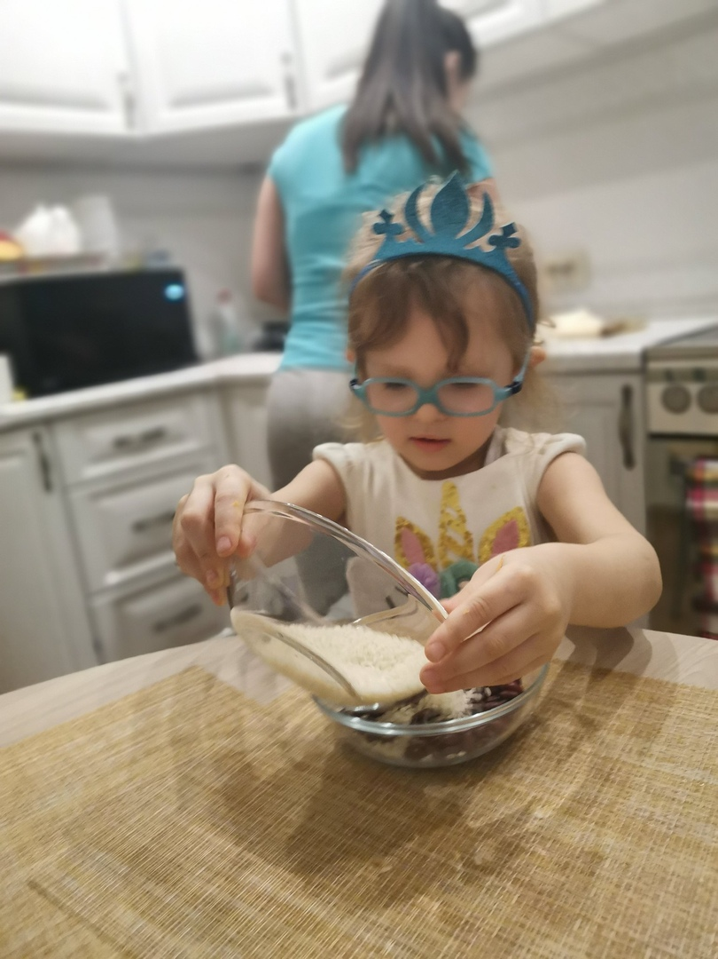
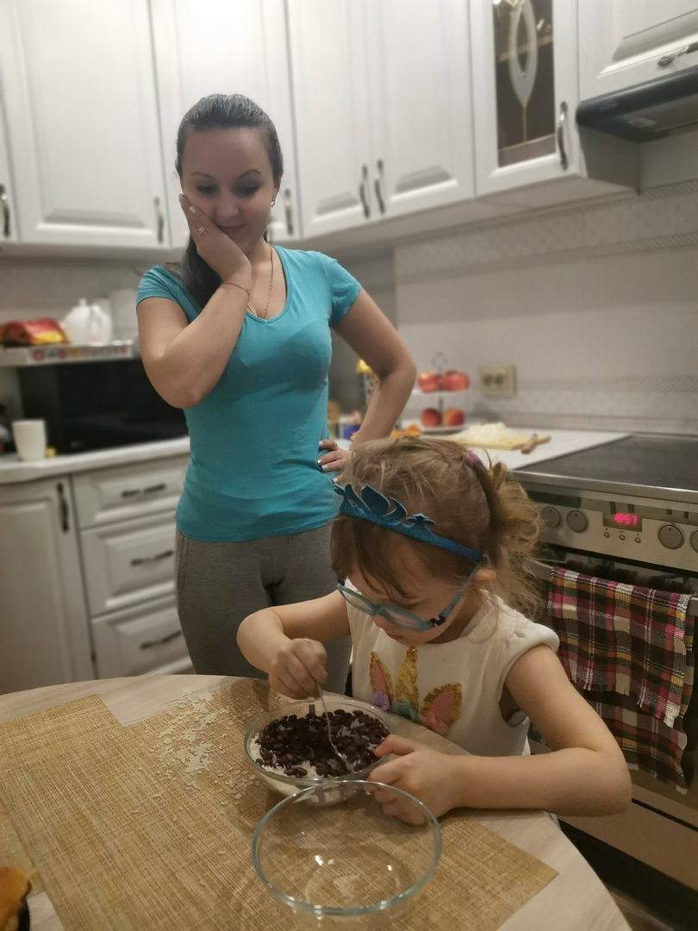

Slide 3
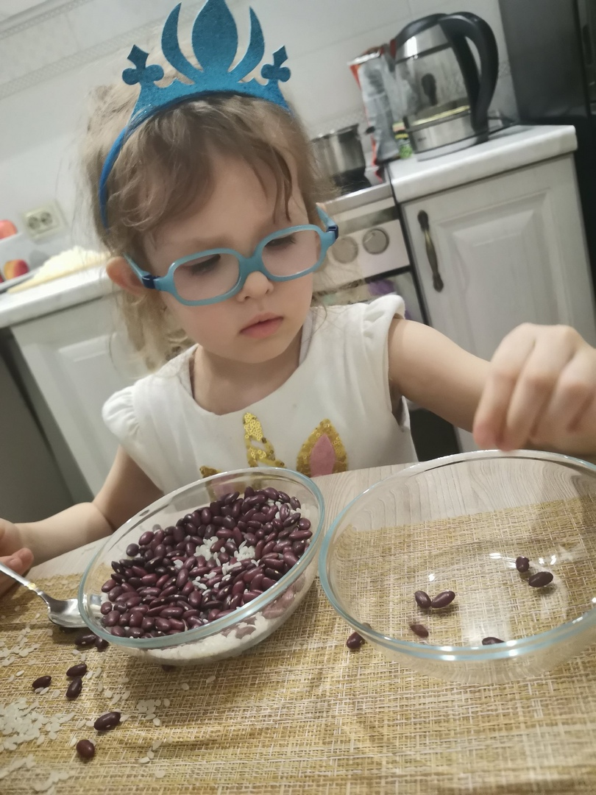
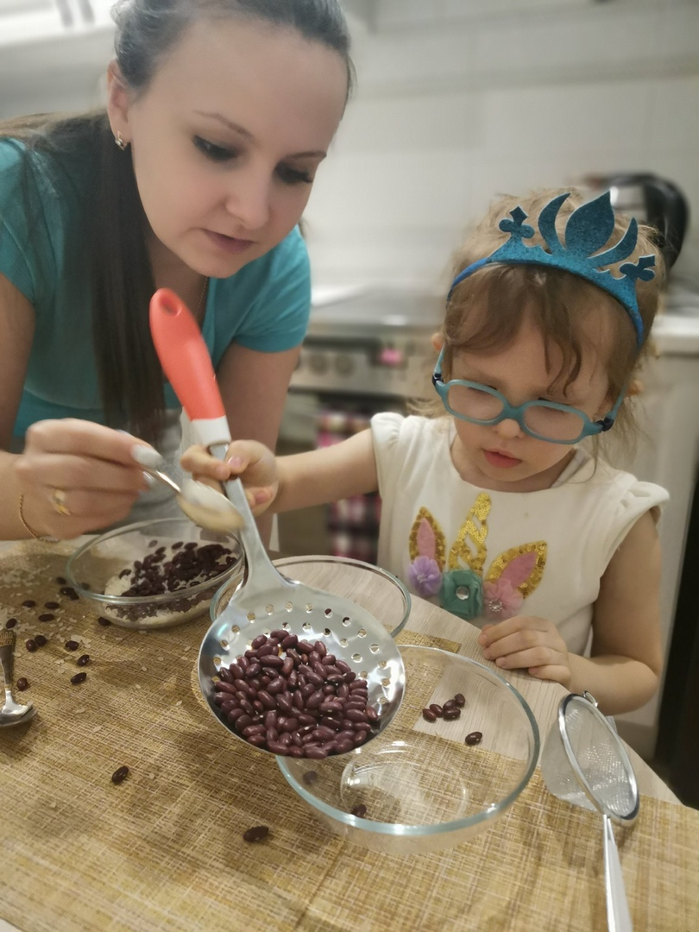

Slide 4
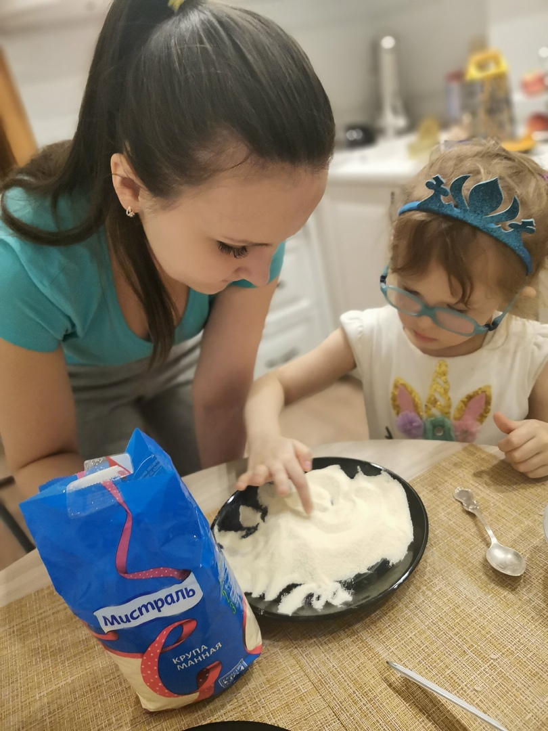
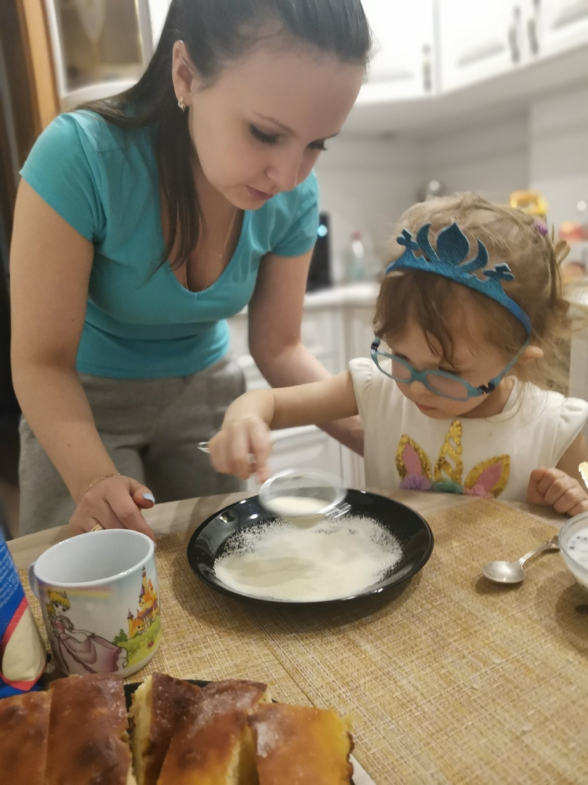
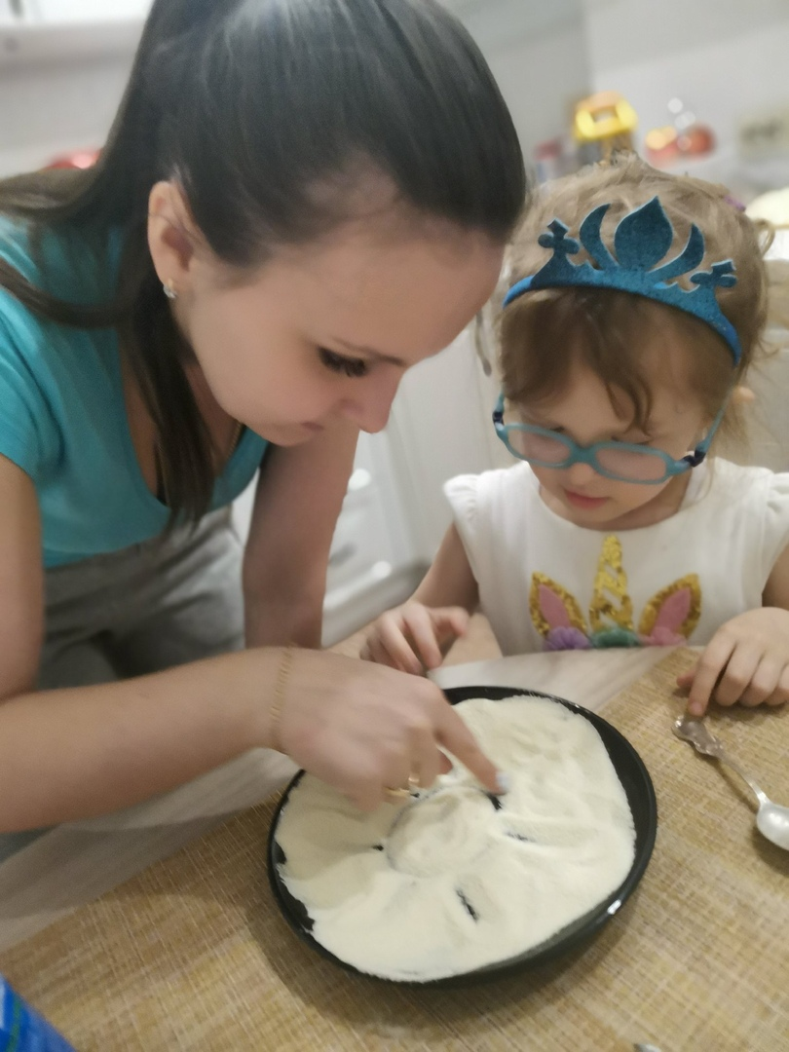

Slide 5
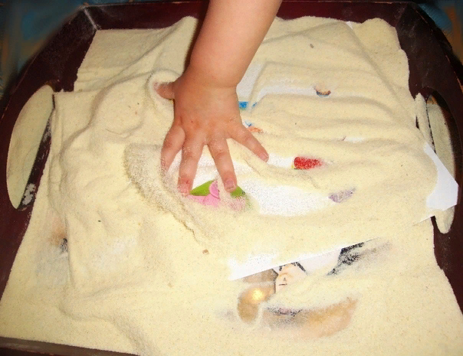
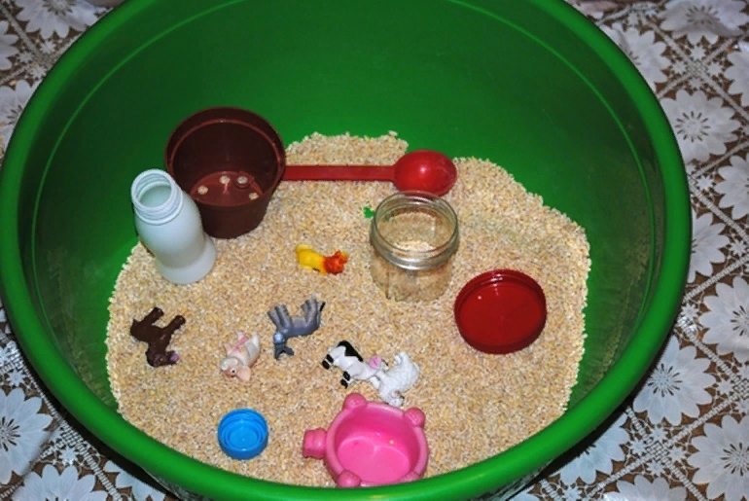
Игры с крупами как средство всестороннего развития ребёнка
Крупа – это не только ценный пищевой продукт, очень полезный и приятный материал для игр с ребёнком

Slide 6
Игры с крупами
способствуют развитию мелкой моторики рук,
развитию познавательного интереса, усидчивости, концентрации внимания,
стимулируют процесс речевого и умственного развития.
в процессе манипуляций сыпучим материалом, дети освобождаются от негативных эмоций, внутренних зажимов, стрессов.
В целом игры с крупами позволяют всесторонне развивать личность ребенка.

